Slide 1
06
CHAPTER
리눅스 패키지 설치와
응급 복구

Slide 2
01 프로그램 설치 명령어 dpkg
02 패키지 설치 명령어 apt-get
03 응급 복구와 GRUB 부트로더

Slide 3
학습목표
패키지 설치 명령어인 dpkg의 사용법을 익힌다.
dpkg 명령어의 단점을 해결한 apt-get의 사용법을 익힌다.
apt-get 명령어의 작동 원리를 이해한다.
비밀번호 분실 시 응급 복구 방법을 이해한다.
GRUB 부트로더의 개념과 변경법을 이해한다.

Slide 4
1-1 dpkg의 개요
dpkg
우분투에서 패키지(프로그램)를 설치할 때 가장 많이 사용되는 명령어
apt-get이 나오기 전에 주로 씀
apt-get
dpkg의 확장 개념
dpkg 기능이 포함되어 있음
패키지
프로그램 설치 후 바로 실행할 수 있는 설치 파일
확장명은 *.deb

Slide 5
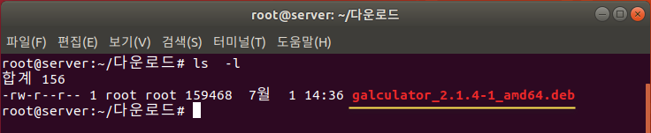
1-2 파일의 의미
X 윈도우용 계산기 프로그램인 galculator
패키지명: galculator → 패키지(프로그램)의 이름
버전: 2.1.4 → 대개 세 자릿수로 구성 / 주버전, 부버전, 패치 버전 순, 숫자가 높을수록 최신
개정번호(revision number): 1 → 문제점을 개선할 때마다 붙이는 번호이며 높을수록 좋음
아키텍처: amd64 → 64비트 CPU, 즉 이 파일을 설치할 수 있는 CPU를 말함

Slide 6




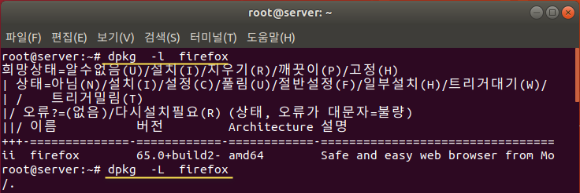
1-3 자주 사용하는 dpkg 명령어 옵션
-i 또는 --install
패키지를 설치하는 옵션
-r 또는 --remove
설치되어 있는 패키지를 삭제하는 옵션
-P 또는 --purge
설치되어 있는 패키지와 설정 파일을 모두 삭제하는 옵션
-l 또는 -L
패키지 관련 정보와 파일 목록을 보여주는 옵션

Slide 7
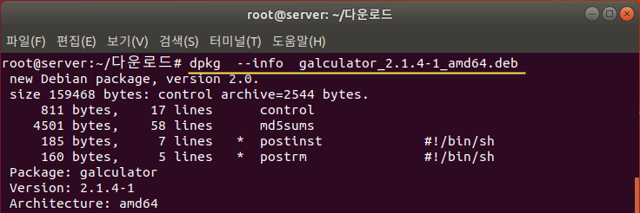
1-3 자주 사용하는 dpkg 명령어 옵션
--info 패키지파일명.deb
아직 설치되지 않은 deb 파일을 조회하는 옵션

Slide 8
1-4 dpkg의 단점
의존성의 문제
파이어폭스를 실행하고 싶으면 X 윈도우가 반드시 미리 설치되어야 함
의존성 문제를 해결한 것이 바로, apt-get 명령어

Slide 9
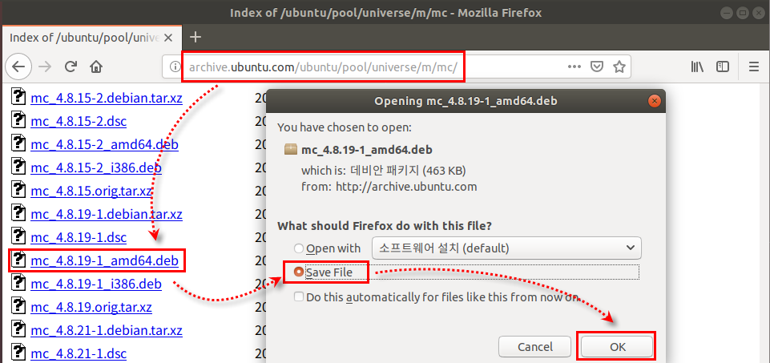
[실습 6-1] dpkg 명령어로 패키지 설치하기
교재 209~212p 참고
1. deb 파일 다운로드하기
1-1 Server 실행, 실습할 파일 다운로드
왼쪽의 파이어폭스 웹 브라우저 아이콘 클릭
http://archive.ubuntu.com/ubuntu/pool/universe/m/mc/에 접속
mc_4.8.19-1_amd64.deb 파일 다운로드

Slide 10
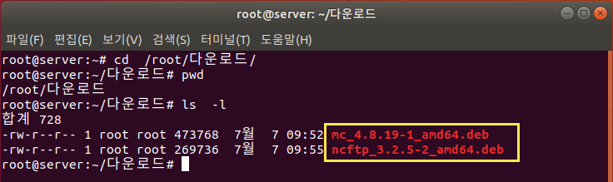
[실습 6-1] dpkg 명령어로 패키지 설치하기
교재 209~212p 참고
1-2 http://archive.ubuntu.com/ubuntu/pool/universe/n/ncftp/에 접속
ncftp_3.2.5-2_ amd64.deb 파일 다운로드

Slide 11
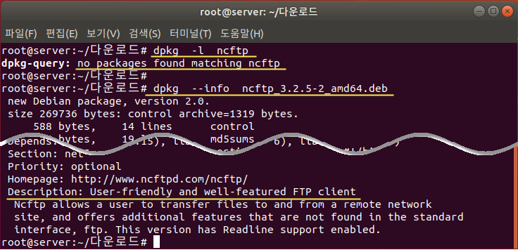
[실습 6-1] dpkg 명령어로 패키지 설치하기
교재 209~212p 참고
2. deb 패키지 설치하기
2-1 명령을 편리하게 사용할 수 있게 해주는 ncftp 패키지 설치
이미 설치되어 있는지는 dpkg -l ncftp 명령으로 확인
설치되어 있지 않다면 dpkg --info nc Tab 명령 입력

Slide 12
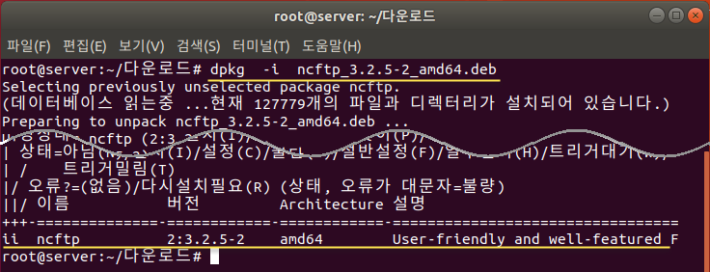
[실습 6-1] dpkg 명령어로 패키지 설치하기
교재 209~212p 참고
2-2 dpkg -i nc Tab 명령 입력
ncftp 패키지 설치 후, 잘 설치되었는지 dpkg -l ncftp 명령으로 확인

Slide 13
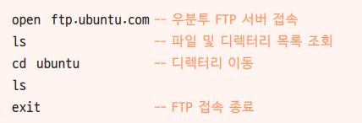
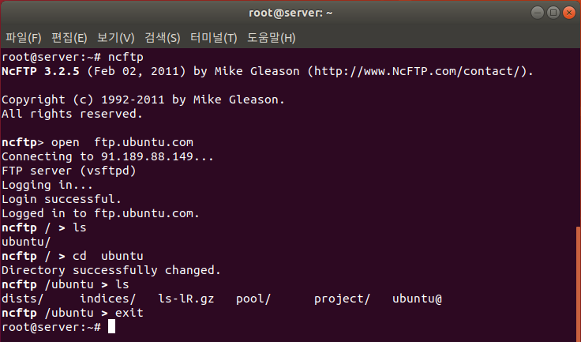
[실습 6-1] dpkg 명령어로 패키지 설치하기
교재 209~212p 참고
2-3 터미널에서 ncftp 명령을 입력하면 FTP 클라이언트가 실행됨

Slide 14
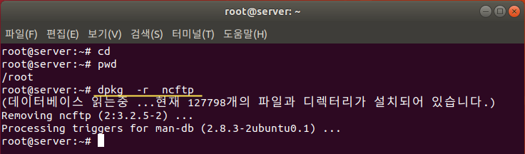

[실습 6-1] dpkg 명령어로 패키지 설치하기
교재 209~212p 참고
2-4 dpkg -r ncftp 명령 입력, ncftp 패키지 삭제
3. 의존성 문제가 있는 deb 파일 설치하기
3-1 mc 패키지를 설치하려면 관련 있는 다른 패키지를 먼저 설치해야 함

Slide 15
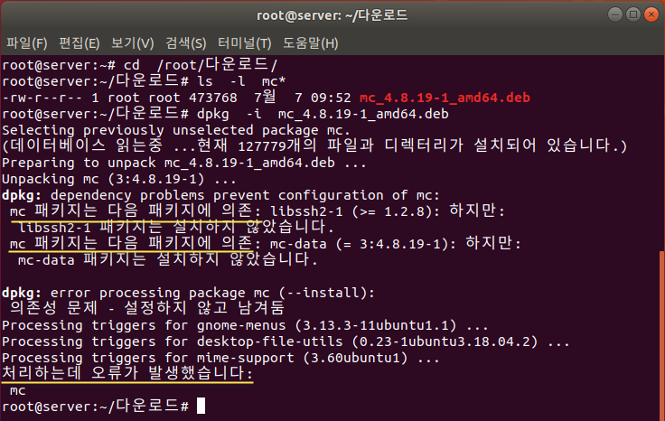
[실습 6-1] dpkg 명령어로 패키지 설치하기
교재 209~212p 참고
3-2 의존성 문제를 해결하기 위해 다른 패키지를 설치하고 싶지만,
mc 패키지를 설치 전 어떤 deb 파일을 설치해야 하는지 정확히 알 수 없음
설치해야 할 deb 파일을 알아내더라도 그 파일 또한 의존성 문제가 있을 수 있음
우분투에서는 이러한 문제를 한번에 해결하기 위해 apt-get 명령어 제공

Slide 16
2-1 apt-get의 개요
apt-get 명령어
apt-get 명령어는 *.deb 패키지를 설치하는 편리한 도구
우분투가 제공하는 deb 파일 저장소에서 자동으로 deb 파일을 다운로드하여 설치
→ 의존성 문제를 걱정하지 않아도 됨
dpkg 명령어의 경우, *.deb 파일을 미리 다운로드한 후 설치해야 하는 번거로움이 있음

Slide 17






2-2 apt-get의 기본 사용법
apt-get install
패키지 설치 명령어, 패키지를 다운로드한 후 사용자에게 설치 여부를 물음
‘-y’ 옵션을 넣으면 사용자에게 yes/no를 묻는 부분에서
무조건 yes를 입력한 것으로 간주
apt-get update
/etc/apt/sources.list 파일의 내용이 수정되면
다운로드할 패키지 목록을 업데이트
apt-get remove
설치되어 있는 패키지를 삭제
apt-get purge
설치되어 있는 패키지와 설정 파일까지 모두 삭제
apt-get autoremove
사용하지 않는 패키지를 모두 삭제
apt-get clean 또는 apt-get autoclean
설치할 때 다운로드한 파일과 과거의 파일을 삭제

Slide 18



2-3 apt-cache
apt-cache show
패키지의 정보를 보여줌
apt-cache depends
패키지의 의존성을 보여줌
apt-cache rdepends
패키지에 의존하는 다른 패키지의 목록을 보여줌

Slide 19
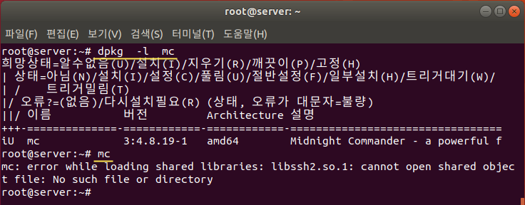
[실습 6-2] apt-get 명령어로 mc 패키지 설치하기
교재 215~217p 참고
1. mc 패키지 설치하기
1-1 dpkg -l mc 명령으로 확인해보면 앞에서 dpkg로 설치한 mc가 있음
mc 명령 실행
1-2 관련 패키지가 모두 설치되지 않았기 때문에 실행되지 않음
우선 설치된 mc 패키지를 dpkg -r mc 명령으로 삭제

Slide 20
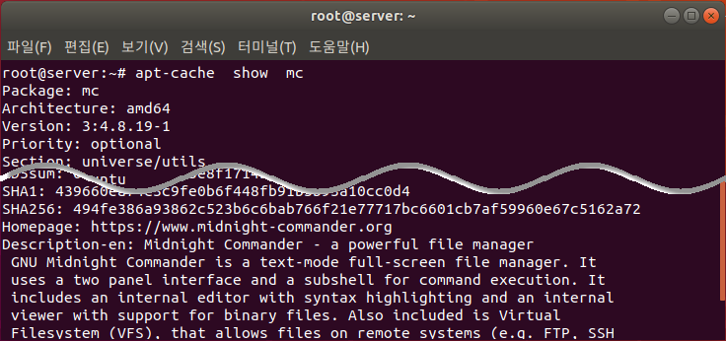
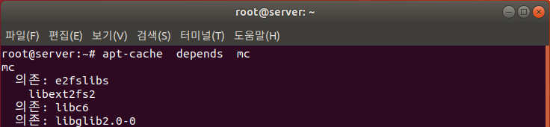
[실습 6-2] apt-get 명령어로 mc 패키지 설치하기
교재 215~217p 참고
1-3 설치할 패키지의 정보를 apt-cache show mc 명령으로 확인
1-4 apt-cache depends mc 명령으로 의존성 정보도 확인

Slide 21
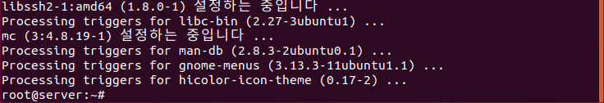
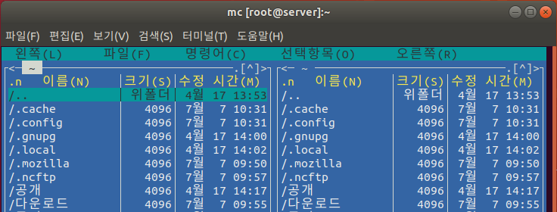
[실습 6-2] apt-get 명령어로 mc 패키지 설치하기
교재 215~217p 참고
1-5 apt-get install mc 명령으로 패키지 설치 진행
‘y’를 입력하면 관련 패키지가 모두 다운로드된 후 자동으로 설치됨
정상적으로 설치되면 ‘Unpacking, Selecting, Processing …’ 등의 메시지가 나타남
2. mc 명령어 사용하기
2-1 mc 명령을 입력하면 깔끔한 화면의 파일 관리자가 실행됨

Slide 22
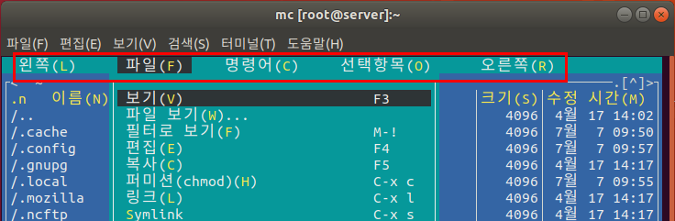
[실습 6-2] apt-get 명령어로 mc 패키지 설치하기
교재 215~217p 참고
2-2 디렉터리를 클릭하여 이동
상단의 메뉴를 마우스로 클릭하면 파일이나 폴더 관리 가능
2-3 메뉴의 [파일]-[끝내기] 선택 또는 exit 명령 입력, mc 프로그램 종료

Slide 23
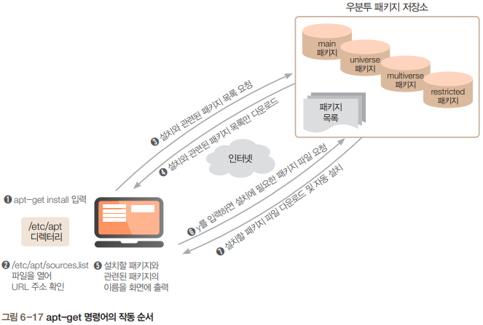
2-4 apt-get의 작동 방식과 설정 파일
➊ apt-get install mc 명령을 입력하면
➋ 자동으로 /etc/apt/ 디렉터리의 핵심 파일인 sources.list를 확인
➌ 설치할 패키지와 관련된 목록 요청
➍ 설치할 패키지와 관련된 목록만 다운로드
➏ 사용자는 패키지 목록을 확인한 후 설치 의향 있으면 ‘y’를 입력, 실제 패키지 다운로드를 요청
➐ 패키지 파일(deb 파일)이 다운로드되어 자동으로 설치됨
apt-get -y install mc 명령을 실행하면 ➋~➐이 한번에 이루어짐

Slide 24
2-4 apt-get의 작동 방식과 설정 파일
main, universe, restricted, multiverse의 의미
main: 우분투에서 공식적으로 지원하는 무료 소프트웨어
universe: 우분투에서 지원하지 않는 무료 소프트웨어
restricted: 우분투에서 공식적으로 지원하는 유료 소프트웨어
multiverse: 우분투에서 지원하지 않는 유료 소프트웨어
미러(mirror) 사이트
우분투 패키지 저장소는 우분투 사이트(http://www.ubuntu.com)에서 제공
전 세계적으로 동일한 저장소가 수백 개 존재
→ 대학, 연구소, 기업 등이 자발적으로 구축한 것, 우리나라의 기업과 대학도 참여
이러한 저장소를 미러(mirror) 사이트라고 함
http://launchpad.net/ubuntu/+cdmirrors
일반 사용자의 경우, apt-get -y install 패키지명 명령을 실행하면 sources.list에 기록된 사이트에 자동으로 접속해서 다운로드 가능

Slide 25
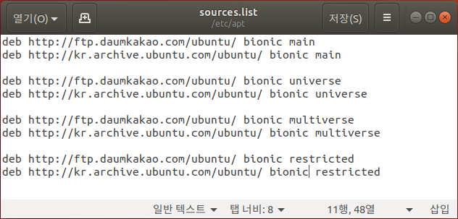
2-4 apt-get의 작동 방식과 설정 파일
/etc/apt/sources.list 파일 구성
각 행은 ‘deb 우분투패키지저장소URL 버전코드명 저장소종류’를 의미
첫 행을 보면 우분투 패키지 저장소 URL이 http://ftp.daumkakao.com/ubuntu/로,
버전 코드명은 18.04 LTS를 의미하는 bionic으로, 저장소 종류는 main으로 지정되어 있음
첫 번째 행과 두 번째 행은 같은 내용임
→ 첫 번째 행의 사이트가 작동하지 않을 것에 대비해 두 번째 행에 추가해둔 것
bionic은 우분투 18.04 LTS가 출시된 시점에 제공되는 패키지 버전만 설치하겠다는 의미
그 이후에 업그레이드된 최신 버전의 패키지를 설치하고 싶을 때는 ‘bionic’ 을 ‘bionic-updates’로 수정하여 바로 아래 행에 추가하면 됨
만약 무료 제품만 사용하고 싶다면 main과 universe가 있는 행만 남기고 나머지는 맨 앞에 #를 붙여서 주석 처리

Slide 26
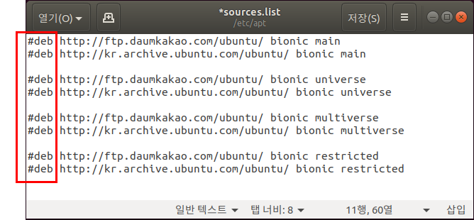
[실습 6-3] apt-get 명령어의 추가 기능 설정하기
교재 219~224p 참고
1. 새로운 URL로 저장소 업데이트하기
1-1 우분투 패키지 저장소의 URL이 바뀌어 작동하지 않는 상황이라고 가정
Server를 처음 설치 상태로 초기화
gedit /etc/apt/sources.list 명령으로 파일을 열어 모두 주석 처리, 저장한 후 닫기

Slide 27
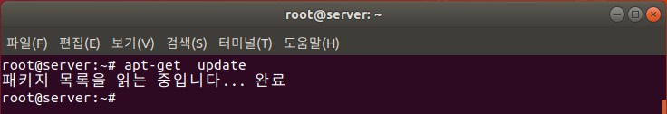
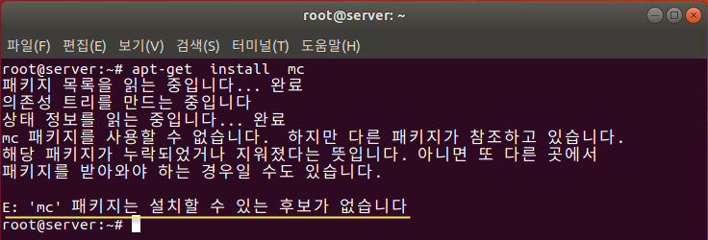
[실습 6-3] apt-get 명령어의 추가 기능 설정하기
교재 219~224p 참고
1-2 터미널을 열고 apt-get update 명령으로 설정 내용 적용
1-3 apt-get install mc 명령으로 패키지를 설치하면
저장소 URL이 없기 때문에 패키지가 없다는 메시지가 나타나고 설치되지 않음
→ 기존의 우분투 패키지 저장소 사이트가 응답하지 않는 상태와 비슷

Slide 28
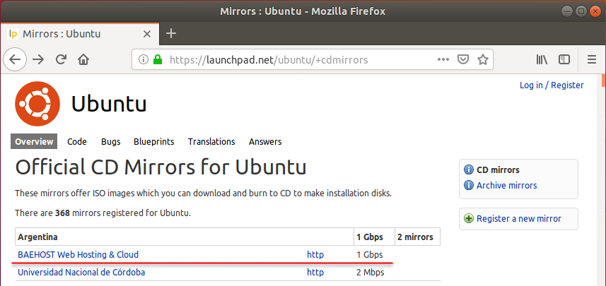
[실습 6-3] apt-get 명령어의 추가 기능 설정하기
교재 219~224p 참고
1-4 새로운 URL을 찾아서 추가
웹 브라우저에서 http://launchpad.net/ubuntu/+cdmirrors에 접속

Slide 29
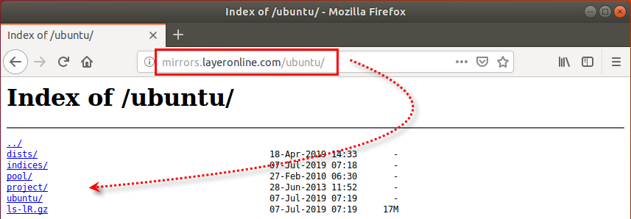
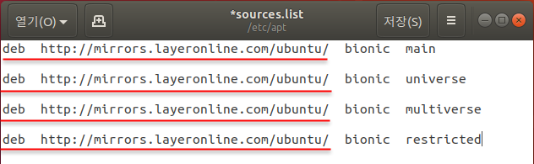
[실습 6-3] apt-get 명령어의 추가 기능 설정하기
교재 219~224p 참고
1-5 여기서는 http://mirrors.layeronline.com/ubuntu/를 이용
1-6 gedit /etc/apt/sources.list 명령으로 파일을 열어 주석 모두 삭제
앞에서 알아낸 새로운 URL로 변경, 저장 후 gedit 닫기

Slide 30
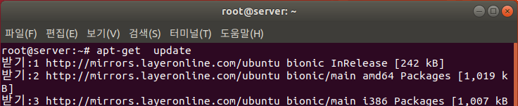
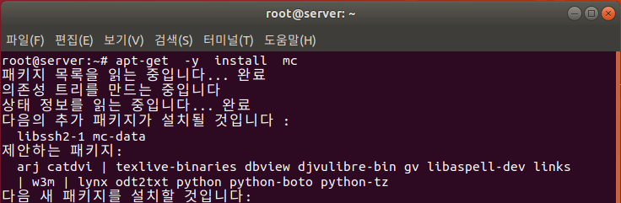
[실습 6-3] apt-get 명령어의 추가 기능 설정하기
교재 219~224p 참고
1-7 apt-get update 명령으로 저장소 업데이트
1-8 다시 apt-get -y install mc 명령으로 패키지 설치

Slide 31
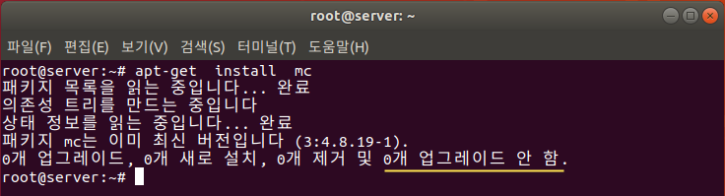
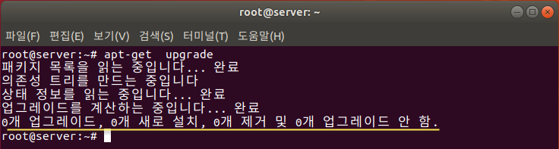
[실습 6-3] apt-get 명령어의 추가 기능 설정하기
교재 219~224p 참고
2. 업데이트된 패키지 설치하기
2-1 apt-get install mc 명령으로 앞에서 설치한 mc 다시 설치
우분투 패키지 저장소에 업그레이드할 패키지가 없기 때문에 업그레이드할 것이 0개로 뜸
2-2 apt-get upgrade 명령으로 전체 시스템을 업그레이드하면 역시 업그레이드할 것이 없음

Slide 32
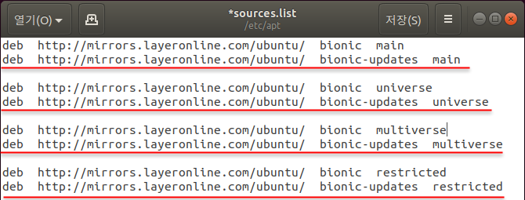
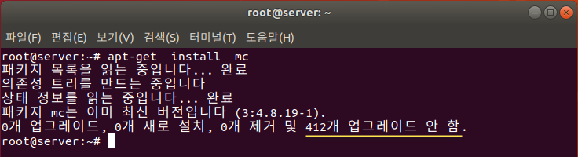
[실습 6-3] apt-get 명령어의 추가 기능 설정하기
교재 219~224p 참고
2-3 gedit /etc/apt/sources.list 명령으로 파일을 열어 각 행 복사
‘bionic’을 ‘bionic-updates’로 수정, 저장한 후 gedit 닫기
2-4 sources.list 파일의 수정 내용을 apt-get update 명령으로 적용
2-5 앞에서 설치한 mc를 apt-get install mc 명령으로 다시 설치

Slide 33
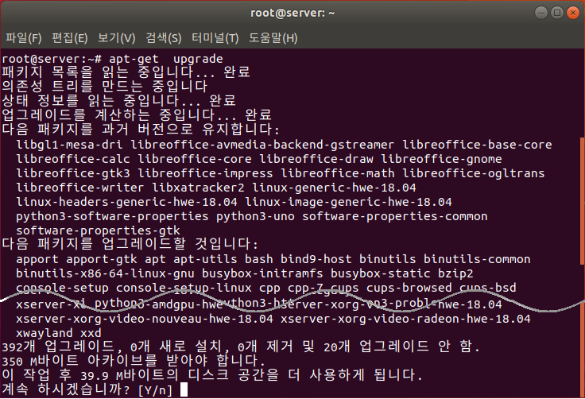
[실습 6-3] apt-get 명령어의 추가 기능 설정하기
교재 219~224p 참고
2-6 apt-get upgrade 명령으로 전체 시스템을 업그레이드하면
아까와 달리 많은 패키지가 업그레이드될 것

Slide 34

[실습 6-4] root 사용자의 비밀번호 분실 시 조치하기
교재 225~227p 참고
1. Server(B) 초기화하기
1-1 VMware 종료, C:\Linux\Server(B) 폴더 삭제
C:\Linux(백업)\Server(B) 폴더를 C:\Linux\ 폴더에 통째로 복사
1-2 Server(B)를 부팅하지 말고 root 사용자의 비밀번호를 잊어버렸다고 가정
2. 비밀번호 변경 준비하기
2-1 Server(B)를 부팅하자마자 바로 검은 화면에서 마우스를 클릭, Esc 여러 번 누르기
GRUB의 메뉴 화면이 나타남
첫 번째 메뉴인 ‘*Ubuntu’가 선택된 상태에서 <E>를 누름

Slide 35
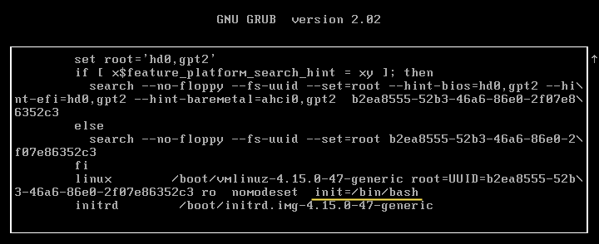
[실습 6-4] root 사용자의 비밀번호 분실 시 조치하기
교재 225~227p 참고
2-2 ↓를 눌러서 맨 아래의 ‘linux /boot/vmlinuz-4.15.0-47-generic…’ 앞에 커서 놓기
<End>를 눌러 커서를 맨 뒤로 이동한 후, 한 칸 띄고 ‘init=/bin/bash’ 입력
2-3 Ctrl + X 또는 F10 눌러서 부팅

Slide 36
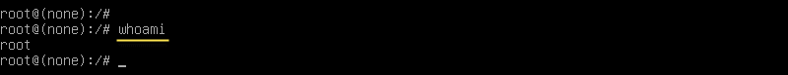
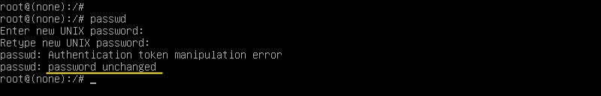
[실습 6-4] root 사용자의 비밀번호 분실 시 조치하기
교재 225~227p 참고
3. 비밀번호 변경하기
3-1 별도의 로그인 절차 없이 부팅이 되고 root@(none):/# 프롬프트가 나타날 것
whoami 명령을 입력하여 현재 로그인된 사용자가 root인지 확인
3-2 root 사용자의 비밀번호를 변경하기 위해 passwd 명령 입력
새로운 비밀번호를 여덟 자 이상으로 설정

Slide 37
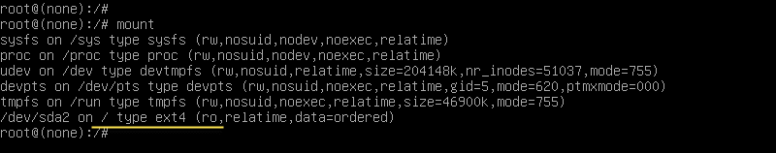
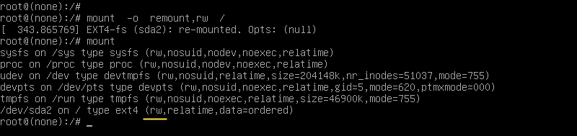
[실습 6-4] root 사용자의 비밀번호 분실 시 조치하기
교재 225~227p 참고
3-3 마운트된 파티션을 읽고 쓰기가 가능하도록 변경
mount 명령을 입력해 끝부분을 확인해보면 / 파티션이 ro(Read-Only)로 마운트되어 있음
3-4 mount -o remount,rw / 명령을 입력, / 파티션을 읽기/쓰기(rw) 모드로 다시 마운트
다시 mount 명령을 입력하면 읽기/쓰기 모드로 변경된 것 확인 가능

Slide 38
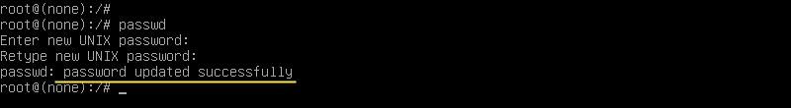
[실습 6-4] root 사용자의 비밀번호 분실 시 조치하기
교재 225~227p 참고
3-5 passwd 명령을 입력하여 현재 사용자인 root의 비밀번호 변경
비밀번호를 간단히 ‘1234’로 변경하면 성공적으로 변경될 것
3-6 VMware 메뉴에서 [Player]-[Power]-[Restart Guest]를 선택, 시스템 강제로 재부팅

Slide 39
3-2 GRUB 부트로더
GRUB 부트로더
우분투를 부팅할 때 처음 나오는 선택 화면
부트 정보를 사용자가 임의로 변경하여 부팅할 수 있음
다른 운영체제와 멀티부팅 가능
커널의 경로와 파일 이름만 알면 부팅 가능
동적 모듈 로딩 가능
ISO 이미지를 이용하여 바로 부팅 가능
GRUB의 설정 파일은 /boot/grub/grub.cfg

Slide 40
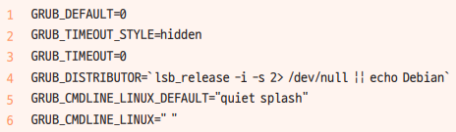
3-2 GRUB 부트로더
/etc/default/grub 파일
grub.cfg 파일은 일반 사용자에게는 읽기 전용이며, root 사용자도 직접 편집해서는 안 됨
설정된 내용을 변경하려면 /etc/default/grub 파일과 /etc/grub.d/ 디렉터리의 파일을 수정한 후 grub-mkconfig 명령을 실행해야 함
1행: GRUB 목록 중에서 0번째(첫 번째)가 기본으로 선택되게 한다는 의미
2행: 3행의 시간 동안 화면에 GRUB 목록이 보이지 않게 함
3행: 처음 화면이 나오고 자동으로 부팅되는 시간을 초 단위로 설정
4행: 초기 부팅 화면의 각 엔트리 앞에 붙을 배포판 이름을 추출
5~6행: 부팅 시 커널에 전달할 파라미터를 지정

Slide 41

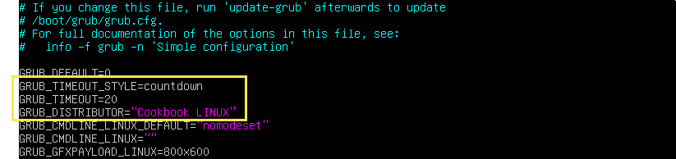
[실습 6-5] GRUB 부트로더 변경 및 비밀번호 설정하기
교재 229~231p 참고
1. Server(B) 부팅 준비하기
1-1 VMware 종료, C:\Linux\Server(B) 폴더 삭제
C:\Linux(백업)\Server(B) 폴더를 C:\Linux\ 폴더에 통째로 복사
1-2 부팅하고 root 사용자로 접속
2. GRUB의 내용을 변경하고 부팅 화면 실행하기
2-1 vi 에디터로 /etc/default/grub 파일을 열어 다음과 같이 세 행을 변경, 저장한 후 닫기

Slide 42
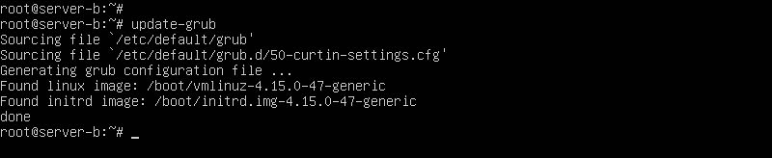
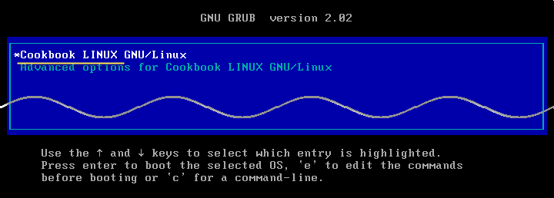
[실습 6-5] GRUB 부트로더 변경 및 비밀번호 설정하기
교재 229~231p 참고
2-2 변경한 내용을 적용하기 위해 update-grub 명령 입력
2-3 reboot 명령으로 재부팅하면 20초 동안 카운트하는 것이 보임
<Esc>를 누르면 글자가 바뀐 GRUB 초기 화면이 나타날 것
2-4 첫 행에서 <Enter>를 누르고 root 사용자로 접속

Slide 43
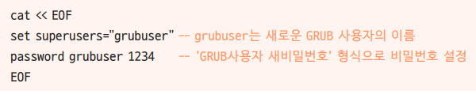
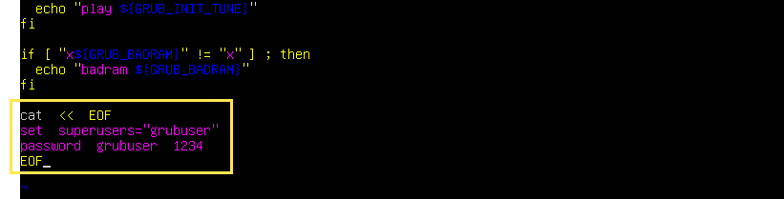
[실습 6-5] GRUB 부트로더 변경 및 비밀번호 설정하기
교재 229~231p 참고
3. GRUB 전용 사용자와 비밀번호 생성하기
3-1 vi 에디터로 /etc/grub.d/00_header 파일을 열어 마지막에 다음네 행 추가, 저장 후 닫기

Slide 44

[실습 6-5] GRUB 부트로더 변경 및 비밀번호 설정하기
교재 229~231p 참고
3-2 변경한 내용을 적용하기 위해 update-grub 명령 입력
3-3 reboot 명령으로 시스템 재부팅
<Esc>를 누르고 GURB 화면으로 들어가기
<E>를 누르면 사용자와 비밀번호를 입력하는 창이 나타남
3-4 편집 모드에서는 설정을 변경하지 말고 <Ctrl> + <X> 를 눌러 부팅

